Slide 1

Домашние животные

Slide 2
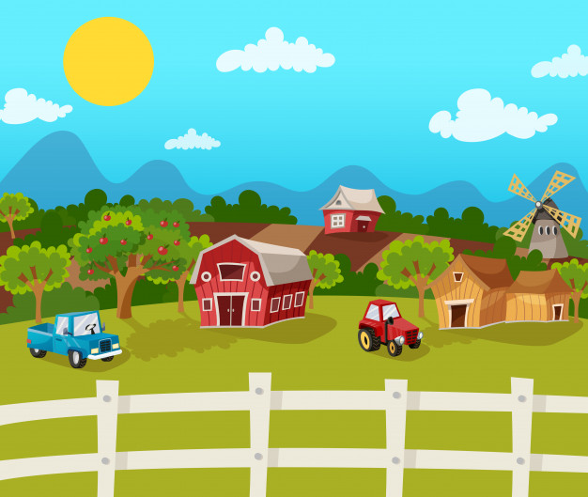
С хозяином дружит,
Дом сторожит,
Живёт под крылечком,
А хвост колечком.

Slide 3
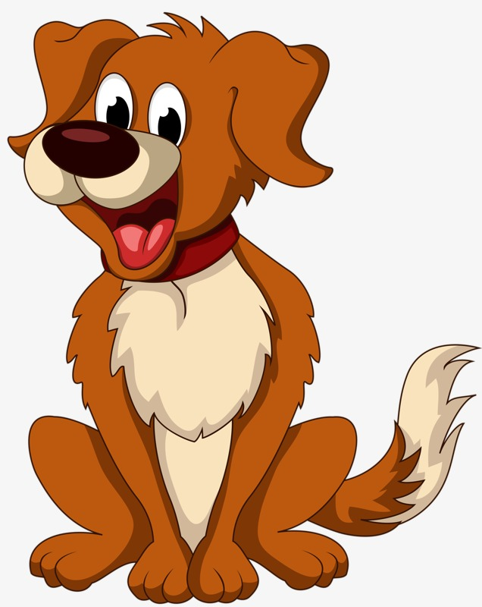
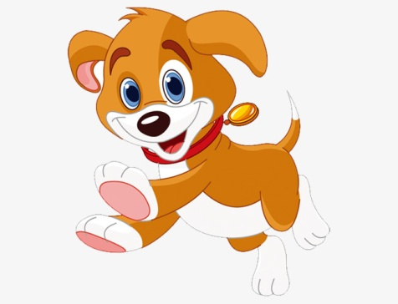
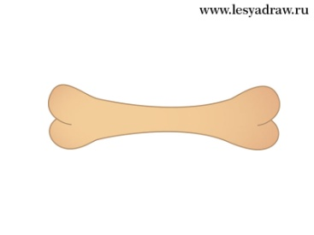


Slide 4
Этот зверь живёт лишь дома.
С этим зверем все знакомы.
У него усы, как спицы.
Он мурлыча песнь поёт.
Только мышь его боится…
Угадали? Это — ...

Slide 5
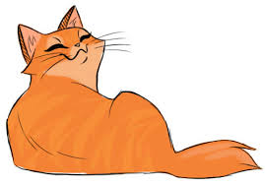
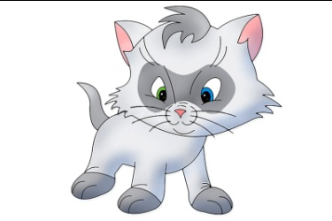
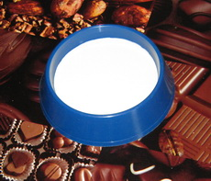

Slide 6
Зёрнышки она клюёт.
Яйца вкусные несёт.
Слышно на всю улицу
Как кудахчет…

Slide 7
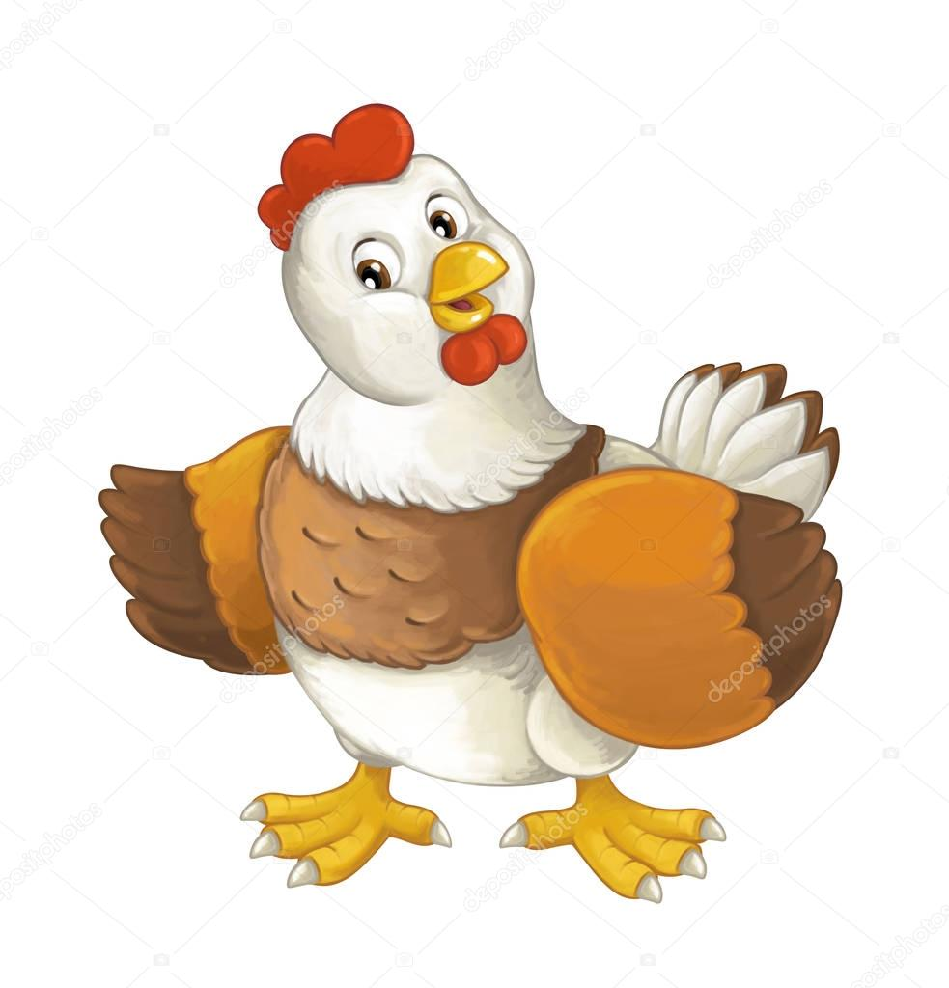
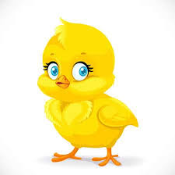
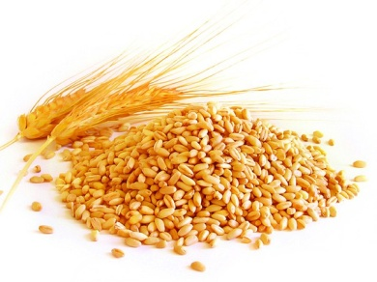

Slide 8
Голодная - мычит,
Сытая - жуёт,
всем ребятам
Молоко даёт.

Slide 9
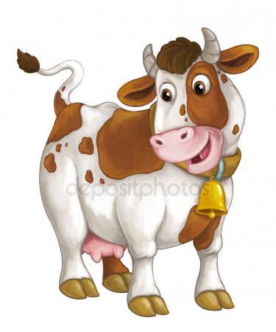
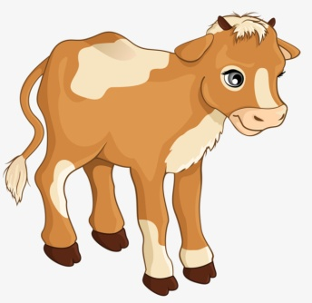


Slide 10

Кто как кричит?

Slide 11
Кто что ест?

Slide 12



Чей малыш?

